Slide 1

デジタルファブリケーション機器
２０２２０２２２６
小野真采

Slide 2
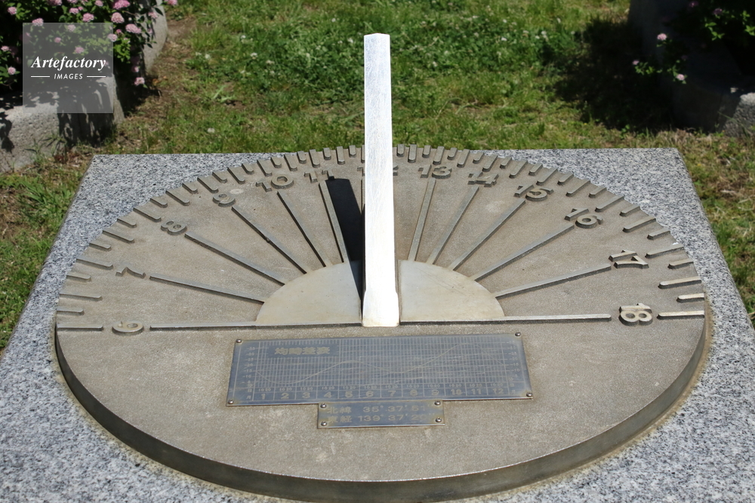
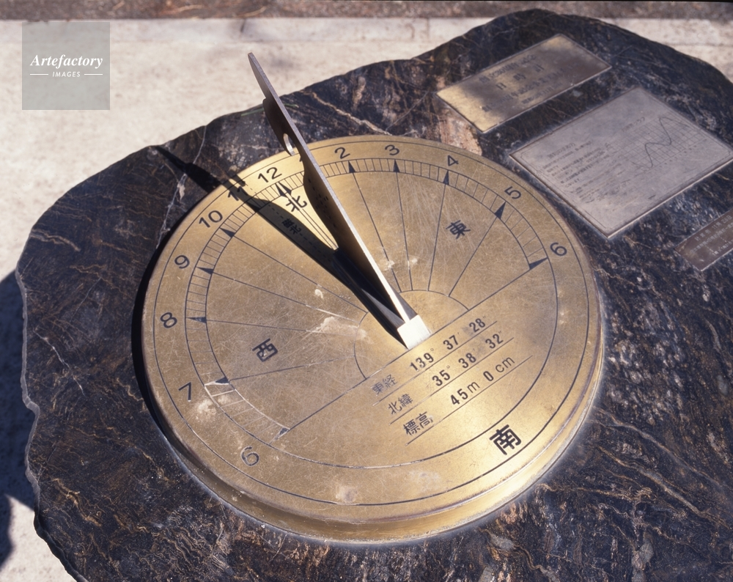
★日時計
→太陽の動きによって変わる影の位置で時刻を知り、長さに よって季節を感じることができる

Slide 3
●３Dプリンターを使うと、、
・デジタル表示ができるようになった
→電池、モーターは必要ない

